Slide 1
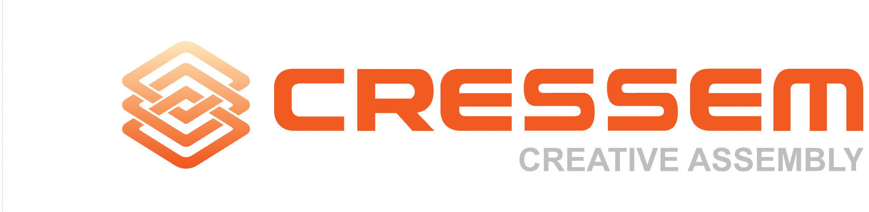
NVIDIA Vera Rubin 플랫폼 아키텍처 및 패키징 구조 분석 보고서
2026-06-13 · Cressem AI 자동 생성
CRESSEM | CONFIDENTIAL | CTO 유상혁

Slide 2
NVIDIA Vera Rubin 플랫폼 아키텍처 및 패키징 구조 분석 보고서
• NVIDIA의 차세대 AI 플랫폼인 Vera Rubin의 실리콘 구조, 칩렛 배치, HBM4 통합 방식 및 NVL72 랙 스케일 아키텍처를 심층 분석합니다. 특히 Blackwell 대비 진화된 패키징 기술과 시스템 구성 요소를 상세히 다룹니다.
CRESSEM | CONFIDENTIAL | CTO 유상혁 1

Slide 3
개요: 차세대 AI 인프라와 Vera Rubin의 등장
• 에이전트형 AI 시대를 지원하기 위해 실리콘부터 랙 스케일까지 통합된 차세대 AI 팩토리 아키텍처, Vera Rubin 플랫폼이 등장함
  – **에이전트형 AI(Agentic AI)로의 패러다임 전환**: 단순 답변 생성을 넘어 스스로 계획하고 도구를 사용하는 고도의 추론 프로세스가 요구됨에 따라, 막대한 연산 자원과 장기 컨텍스트 유지를 위한 새로운 컴퓨팅 구조가 필수적임 [출처: leaderssys.com].
  – **AI 팩토리(AI Factory) 구축을 위한 과제**: 데이터 센터가 지능을 생산하는 공장으로 진화함에 따라, 개별 GPU 성능을 넘어 데이터 이동 최소화, 인터커넥트 기술, 전력 효율을 극대화하는 랙 스케일(Rack-Scale) 최적화가 핵심임 [출처: developer.nvidia.com].
  – **NVIDIA Vera Rubin 플랫폼의 핵심 가치**: Blackwell의 개선을 넘어 에이전트 기반 추론에 최적화된 아키텍처로, 랙 단위의 통합 설계(NVL72 등)를 통해 시스템 전체를 하나의 거대한 GPU처럼 동작하게 함 [출처: leaderssys.com, developer.nvidia.com].
  – **지속 가능한 고성능 인프라 지향**: 다단계 추론 워크플로우의 효율성을 극대화하고 전력 소모를 혁신적으로 개선하여, AI 운영의 핵심 지표인 토큰당 비용(Cost per Token)을 획기적으로 낮추는 것을 목표로 함 [출처: nvidia.com].
CRESSEM | CONFIDENTIAL | CTO 유상혁 2

Slide 4
Vera Rubin 실리콘 아키텍처 핵심 구성
• Rubin GPU와 Vera CPU의 긴밀한 결합을 통해 에이전트형 AI 및 랙 스케일 컴퓨팅에 최적화된 차세대 아키텍처 구현
• 1. Rubin GPU: 초거대 규모의 연산 엔진
  – **압도적 집적도**: 약 | 구분 | Rubin GPU | Vera CPU |
CRESSEM | CONFIDENTIAL | CTO 유상혁 3

Slide 5
표
**핵심 역할** | AI 학습 및 대규모 추론 연산 | 시스템 제어, 워크로드 관리, 데이터 오케스트레이션
**아키텍처 기반** | NVIDIA Rubin Architecture | ARM 기반 아키텍처
**주요 사양** | 약 336B 트랜지스터 집적 | 88-core 구성
**연결 기술** | NVLink 6, HBM4 통합 | NVLink-C2C (via Strata module)
CRESSEM | CONFIDENTIAL | CTO 유상혁 4

Slide 6
NVIDIA Vera Rubin 플랫폼 아키텍처 및 패키징 구조 분석 보고서
  – **최적화된 물리 구조**: 2개의 Reticle-sized logic die를 HBM4 스택이 둘러싼 구조로 데이터 지연 최소화
  – **AI 워크플로우 특화**: 장기 컨텍스트(Long-context) 처리를 위한 메모리 접근 및 데이터 전송 효율 극대화
• 2. Vera CPU: 시스템 제어 및 오케스트레이션의 중추
  – **고성능 ARM 기반**: 88코어 아키텍처를 통해 복잡한 스케줄링 및 데이터 전처리 수행
  – **병목 현상 제거**: NVLink-C2C 인터커넥트로 GPU와 직접 연결되어 실시간 데이터 흐름 최적화
  – **시스템 오케스트레이터**: 단순 제어를 넘어 GPU 워크로드를 관리하는 통합 컨트롤러 역할
• 3. 핵심 기술 사양 및 구성 요소 비교
CRESSEM | CONFIDENTIAL | CTO 유상혁 5

Slide 7
표
구분 | Rubin GPU | Vera CPU
**핵심 역할** | AI 학습 및 대규모 추론 연산 | 시스템 제어, 워크로드 관리, 데이터 오케스트레이션
**아키텍처 기반** | NVIDIA Rubin Architecture | ARM 기반 아키텍처
**주요 사양** | 약 336B 트랜지스터 집적 | 88-core 구성
**연결 기술** | NVLink 6, HBM4 통합 | NVLink-C2C (via Strata module)
**물리적 특징** | Dual Reticle-sized logic die | Single CPU die per Superchip
CRESSEM | CONFIDENTIAL | CTO 유상혁 6

Slide 8
NVIDIA Vera Rubin 플랫폼 아키텍처 및 패키징 구조 분석 보고서
• 4. 실리콘 아키텍처의 기술적 함의
  – **메모리 벽(Memory Wall) 극복**: HBM4의 물리적 근접 배치를 통한 극단적 대역폭 확보
  – **컴퓨팅 밀도 혁신**: 단위 면적당 성능(Performance per mm²)의 비약적 향상
  – **랙 스케일 통합성**: Strata 모듈 기반의 'Vera Superchip' 구성을 통해 시스템 전체를 단일 컴퓨터처럼 운용
CRESSEM | CONFIDENTIAL | CTO 유상혁 7

Slide 9
패키징 구조 및 칩렛(Chiplet) 배치 분석
• Vera Rubin은 칩렛 기반 아키텍처와 HBM4의 Ring 구조를 통해 메모리 병목을 해결하고 연산 효율을 극대화함
• 1. Reticle-sized Logic Die 및 칩렛 배치 전략
  – 두 개의 Reticle-sized 로직 다이를 초고속 인터커넥트로 연결하여 단일 다이처럼 동작하는 Multi-die 패키징 구현
  – 칩 분할 배치를 통해 단일 다이 방식의 수율 저하 및 제조 비용 문제를 해결하고 제조 효율성 확보
  – 신호 간섭 최소화 및 전력 전달 네트워크(PDN) 효율 극대화를 위한 최적의 기하학적 배치 설계
• 2. HBM4 스택과의 물리적 결합 및 인터커넥트 구조
  – 로직 다이를 HBM4 스택이 둘러싸는 Ring-based/Surround 구조를 채택하여 데이터 대역폭 및 물리적 거리 최적화
  – Micro-bump 또는 Hybrid Bonding 기술 적용을 통해 신호 무결성(Signal Integrity) 확보 및 전력 소모 절감
CRESSEM | CONFIDENTIAL | CTO 유상혁 8

Slide 10
패키징 구조 및 칩렛(Chiplet) 배치 분석 (계속)
  – 로직-메모리 간 최단 경로 배선(Routing) 설계를 통해 대규모 AI 워크플로우의 메모리 병목 현상 근본적 해결
• 3. 패키지 단면 적층 구조 분석
  – 로직 칩렛, HBM4, 인터포저(Interposer)/RDL이 정밀하게 정렬된 복잡한 다층 적층 구조
  – 고성능 열 계면 물질(TIM)을 활용한 고밀도 패키지의 열 관리(Thermal Management) 최적화
CRESSEM | CONFIDENTIAL | CTO 유상혁 9

Slide 11
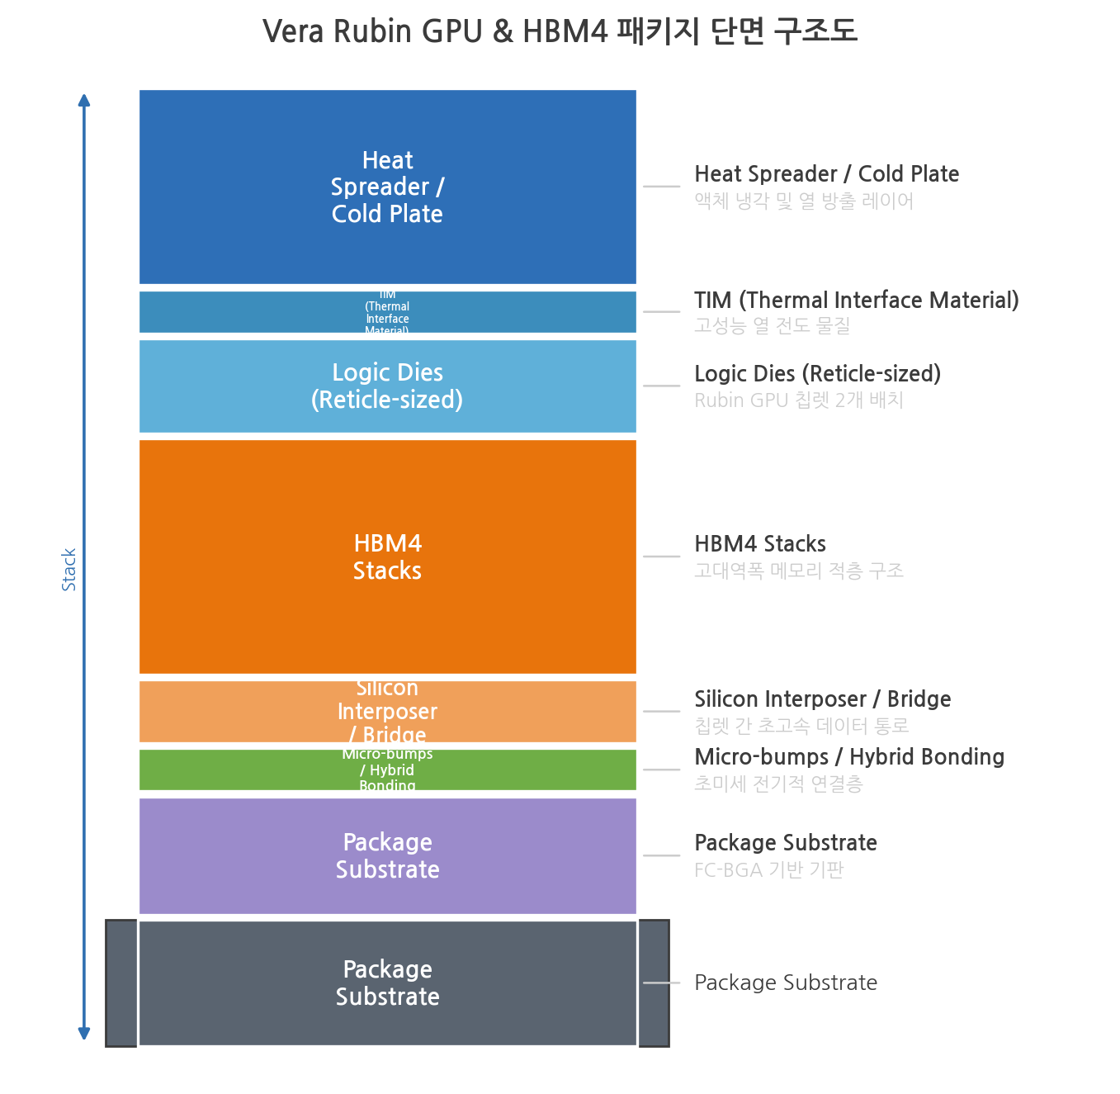
Vera Rubin GPU & HBM4 패키지 단면 구조도
CRESSEM | CONFIDENTIAL | CTO 유상혁 10

Slide 12
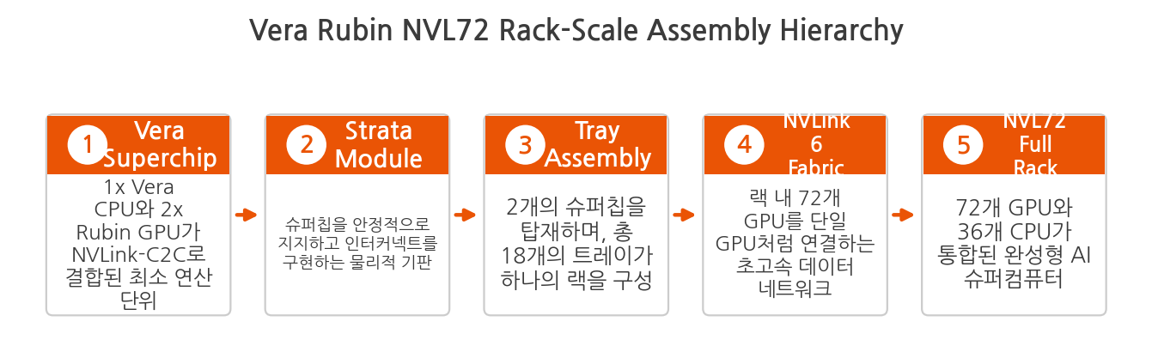
Vera Rubin NVL72 Rack-Scale Assembly Hierarchy
CRESSEM | CONFIDENTIAL | CTO 유상혁 11

Slide 13
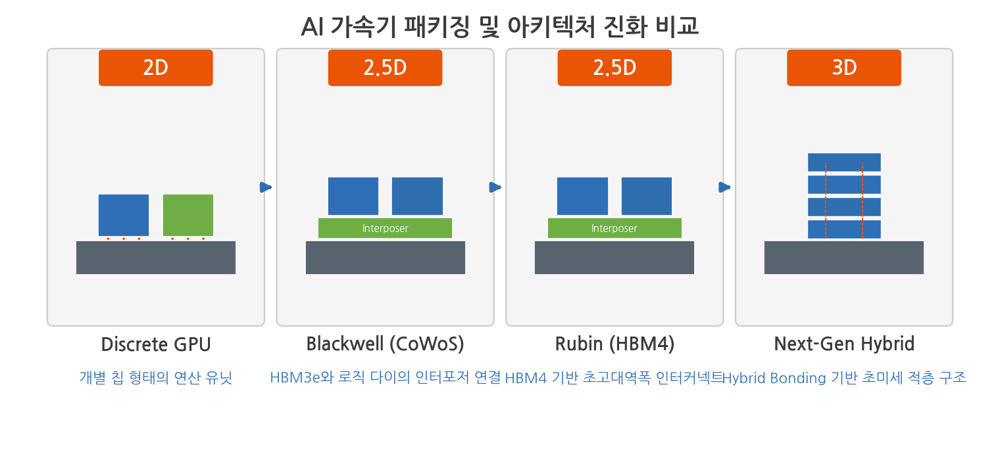
AI 가속기 패키징 및 아키텍처 진화 비교
CRESSEM | CONFIDENTIAL | CTO 유상혁 12

Slide 14
결론 및 반도체 검사 기술의 시사점
• Vera Rubin 플랫폼의 고도화는 차세대 패키징 기술 및 AI 기반 스마트 검사 솔루션의 중요성을 극대화함
  – **초미세 패키징 검사 수요 급증**: Hybrid Bonding 및 HBM4 도입에 따라 고해상도 광학 검사와 3D SPI 기술이 수율 결정의 핵심 요소로 부상
  – **비파괴 검사 기술의 필수화**: 다단 적층 구조 및 TSV 내부 결함(Void, Crack 등) 확인을 위한 X-ray/CT 기반의 고정밀 비파괴 검사 솔루션 요구
  – **AI 기반 스마트 검사로의 전환**: 방대한 검사 데이터 처리를 위해 Deep Learning 기반의 결함 분류 및 공정 불량 역추적(Root Cause Analysis) 기술 필요
  – **시장 기회와 도전**: 기술적 진입장벽은 높아지나, 시스템 신뢰성을 보장하는 고부가가치 검사 솔루션 확보 시 차세대 시장 선점 가능
CRESSEM | CONFIDENTIAL | CTO 유상혁 13

